Slide 1

Жаңыбай Кожек уулу (150 жыл)

Slide 2
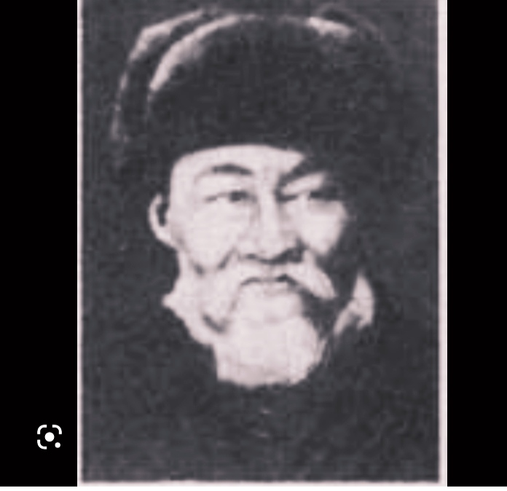
Манасчы,
Семетейчи,акын Жаңыбай Кожек уулу 1869-жылы Жумгал районунда туулган. Анын жети атасынан бери “Манас” айткан.

Slide 3


Slide 4
Бирок Жаңыбайдын акындык тагдыры шыдыр болгон эмес.Анын чыгармачыл бай мурасы көп жылдар бою көмүскөдө калып келди. А чындыгында ал атактуу
манасчылар Сагымбай,Саякбайдан кем калышпаган талант болгон.

Slide 5
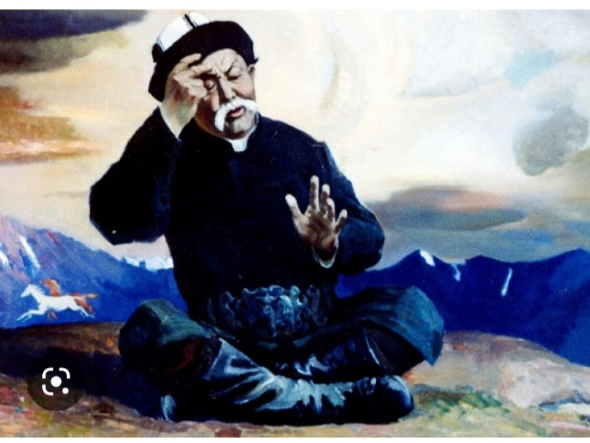

Slide 6
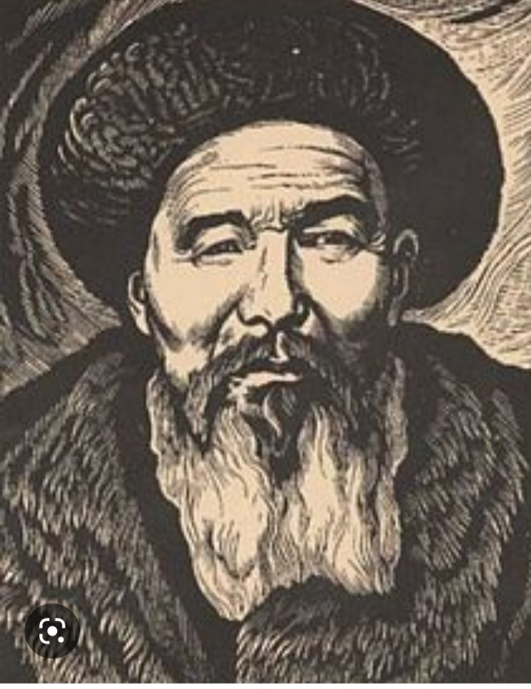

Slide 7
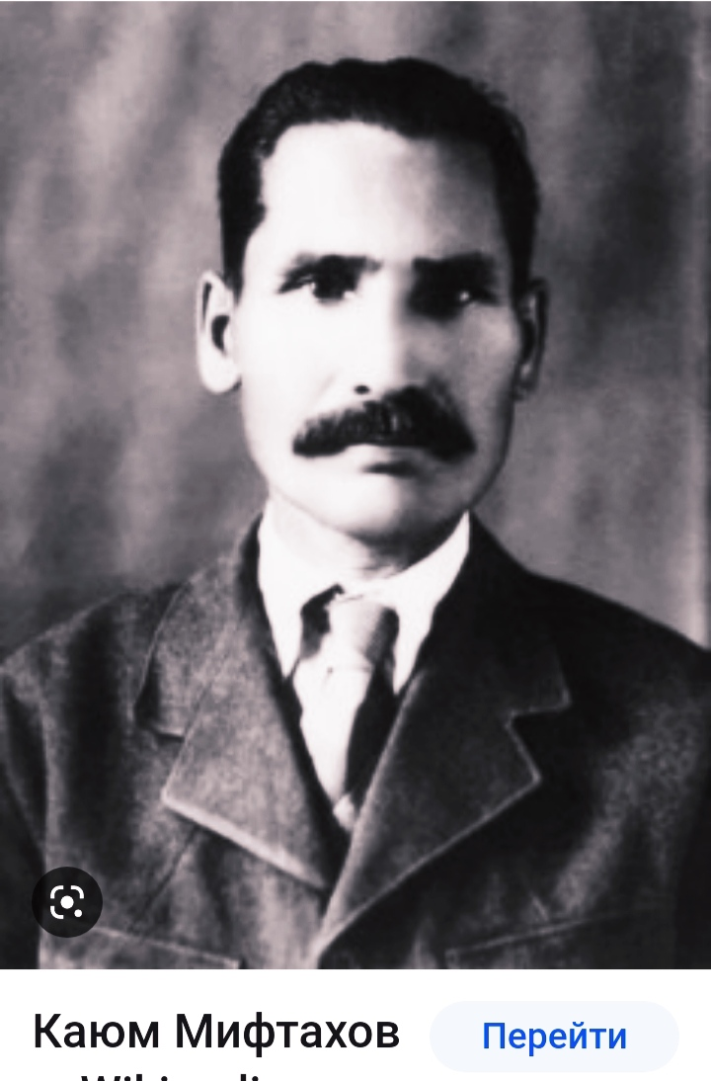
Жаңыбайдан
“Манас”,”Се-
метейди” жазып,сактап алууда фольклорчу Каим Мифтаковдун эмгеги ат көтөргүс.

Slide 8
Жаңыбай Фрунзедеги филормонияда өткөн манасчылар сынагынан эң начар баа алып калат. Себеби,ал Манасты түштүк кыргыздарынын говору менен айткан. Ошондо маанайы түшүп турган манасчыга Каим Мифтаков келип,анын Манасын жазып алууну суранат. Каим Мифтаков Жаңыбайдан 100 басма табак Манас жазып алган. алган.ыздарынын говору менен

Slide 9
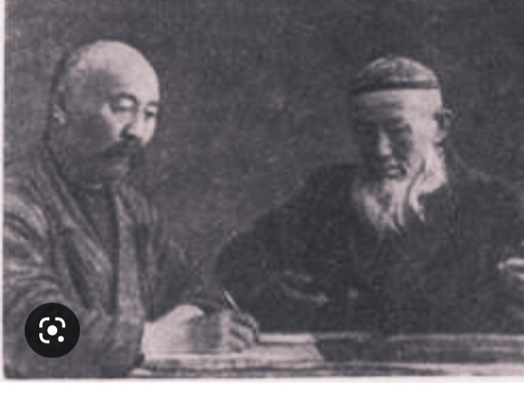

Slide 10
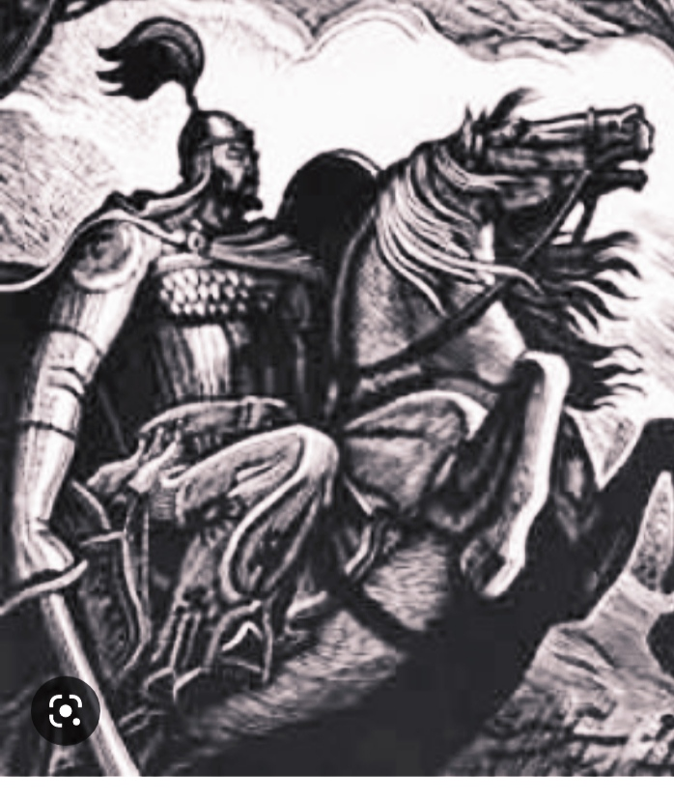
Жаңыбайдан жазылып алынган эпостун жалпы көлөмү 19 445сап ыр. Ал “Эр Төштүк”,”Эр Табылды” эпосторун да мыкты айткан.

Slide 11

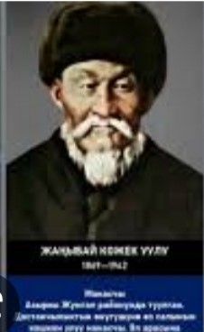

Slide 12
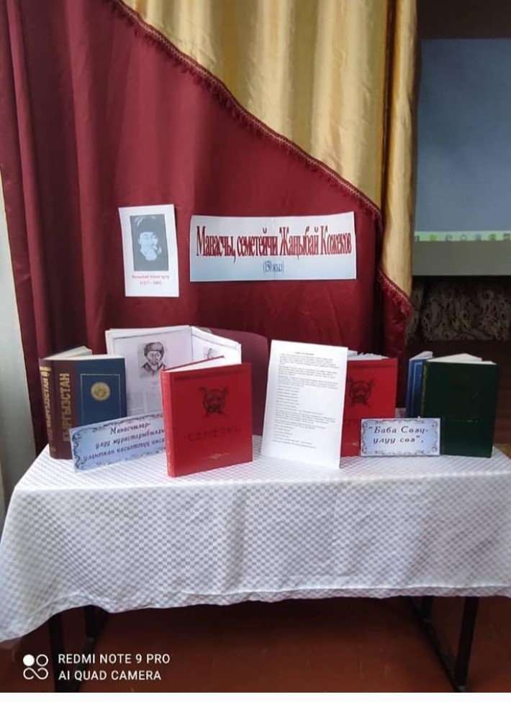
Көмүскөдө калган таланттын
150 жылдыгы 2022-жылы
өткөрүлүүдө.
Өмүр бизден өтүп кетсе,эл эмгектен эскерсин!

Slide 13
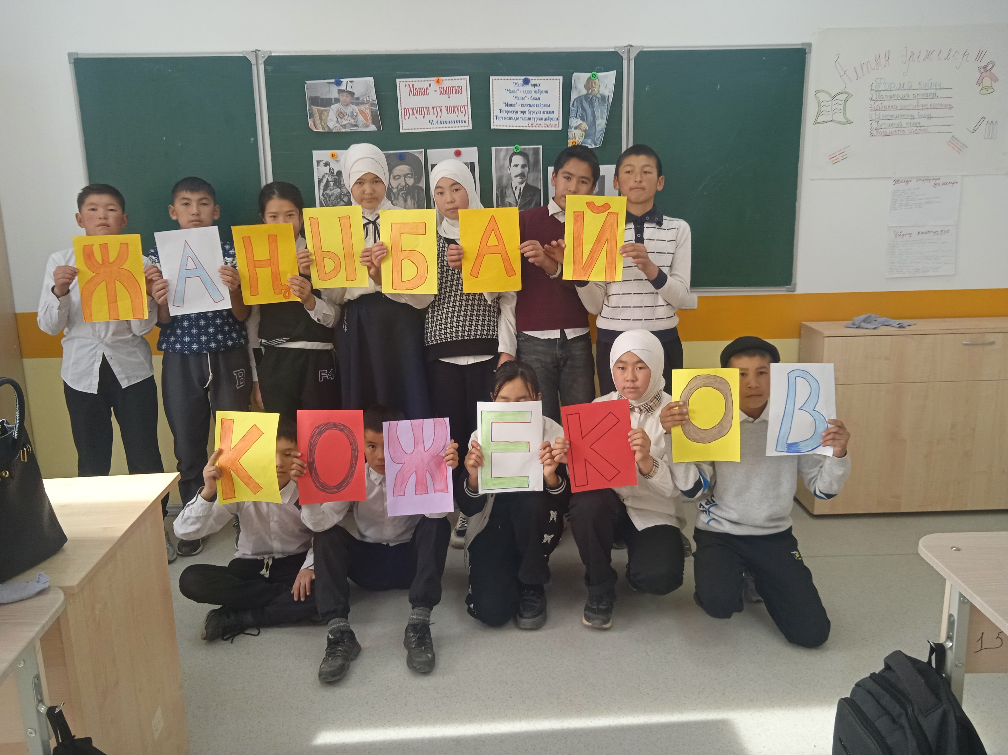

Slide 14
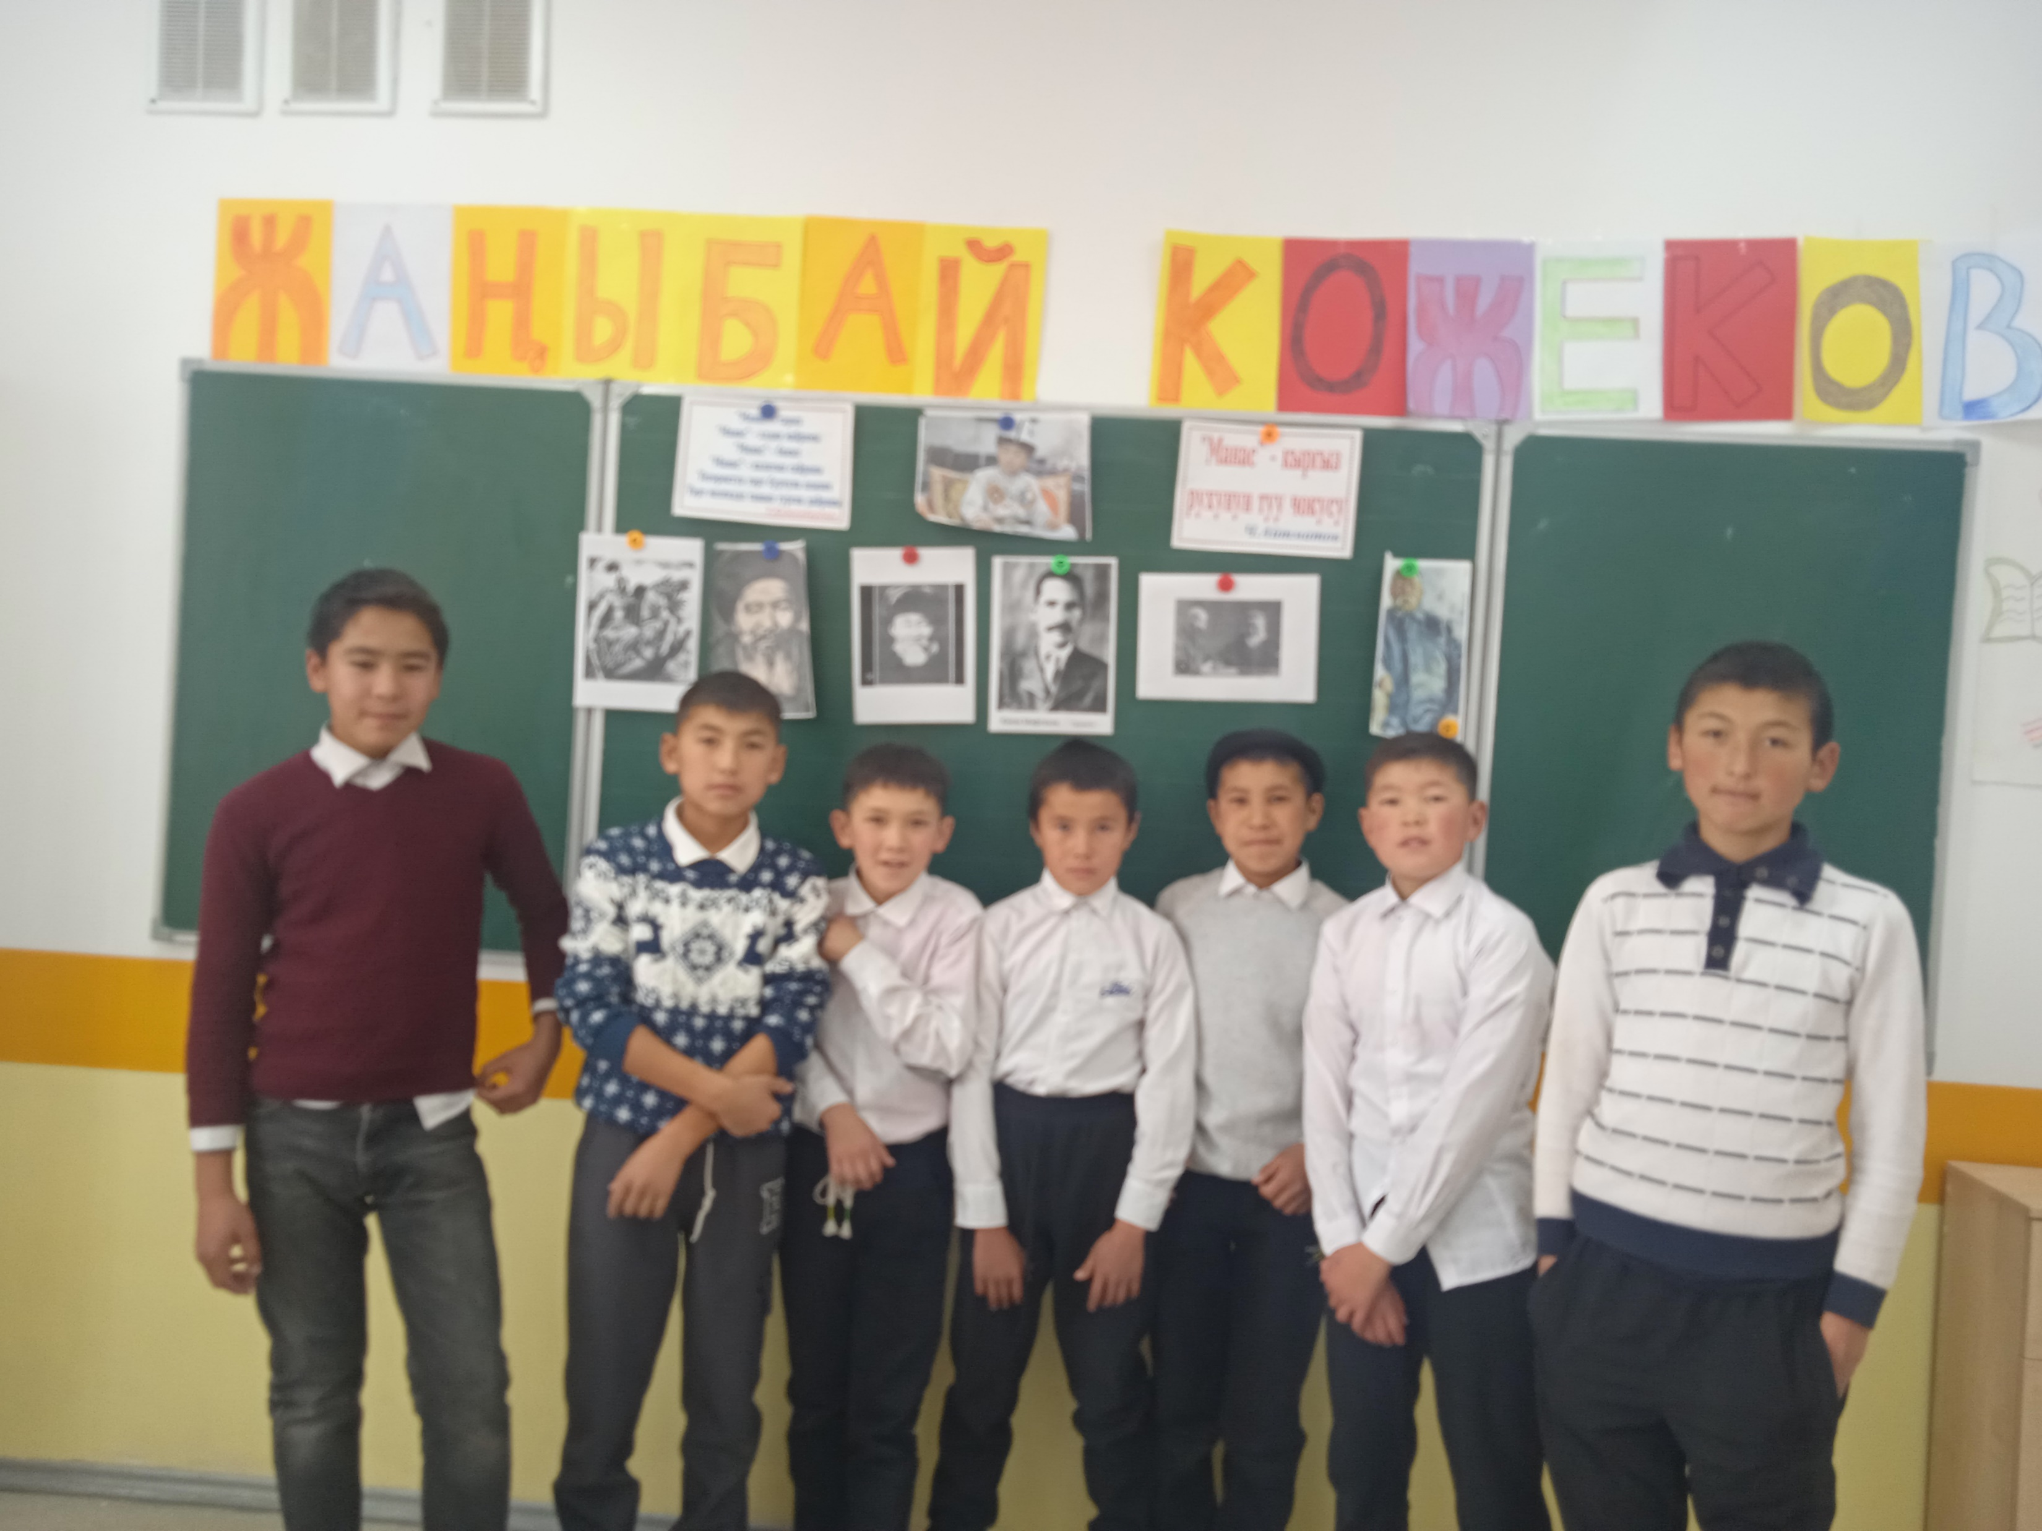

Slide 15
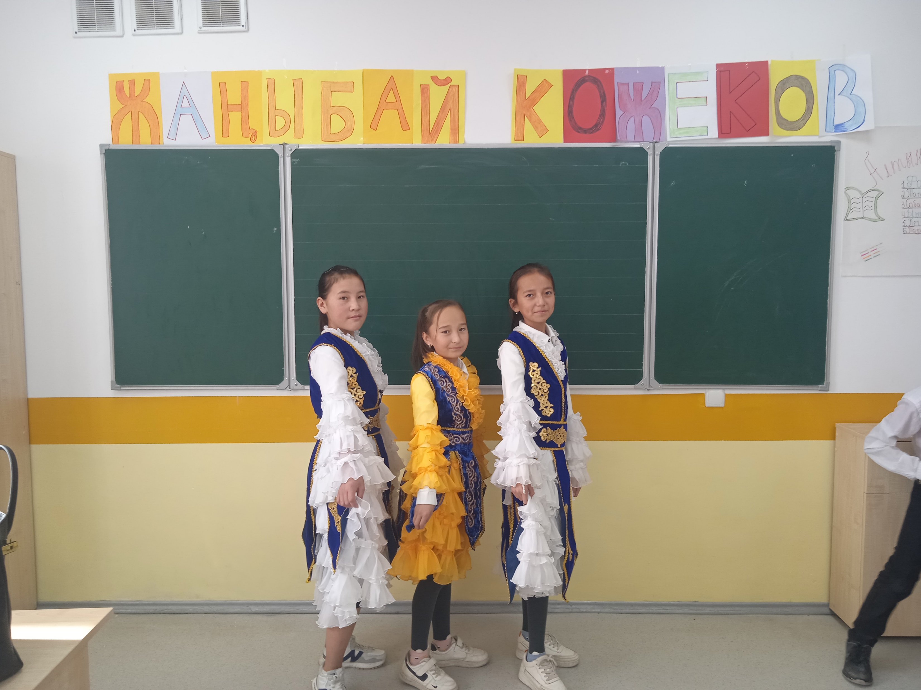

Slide 16
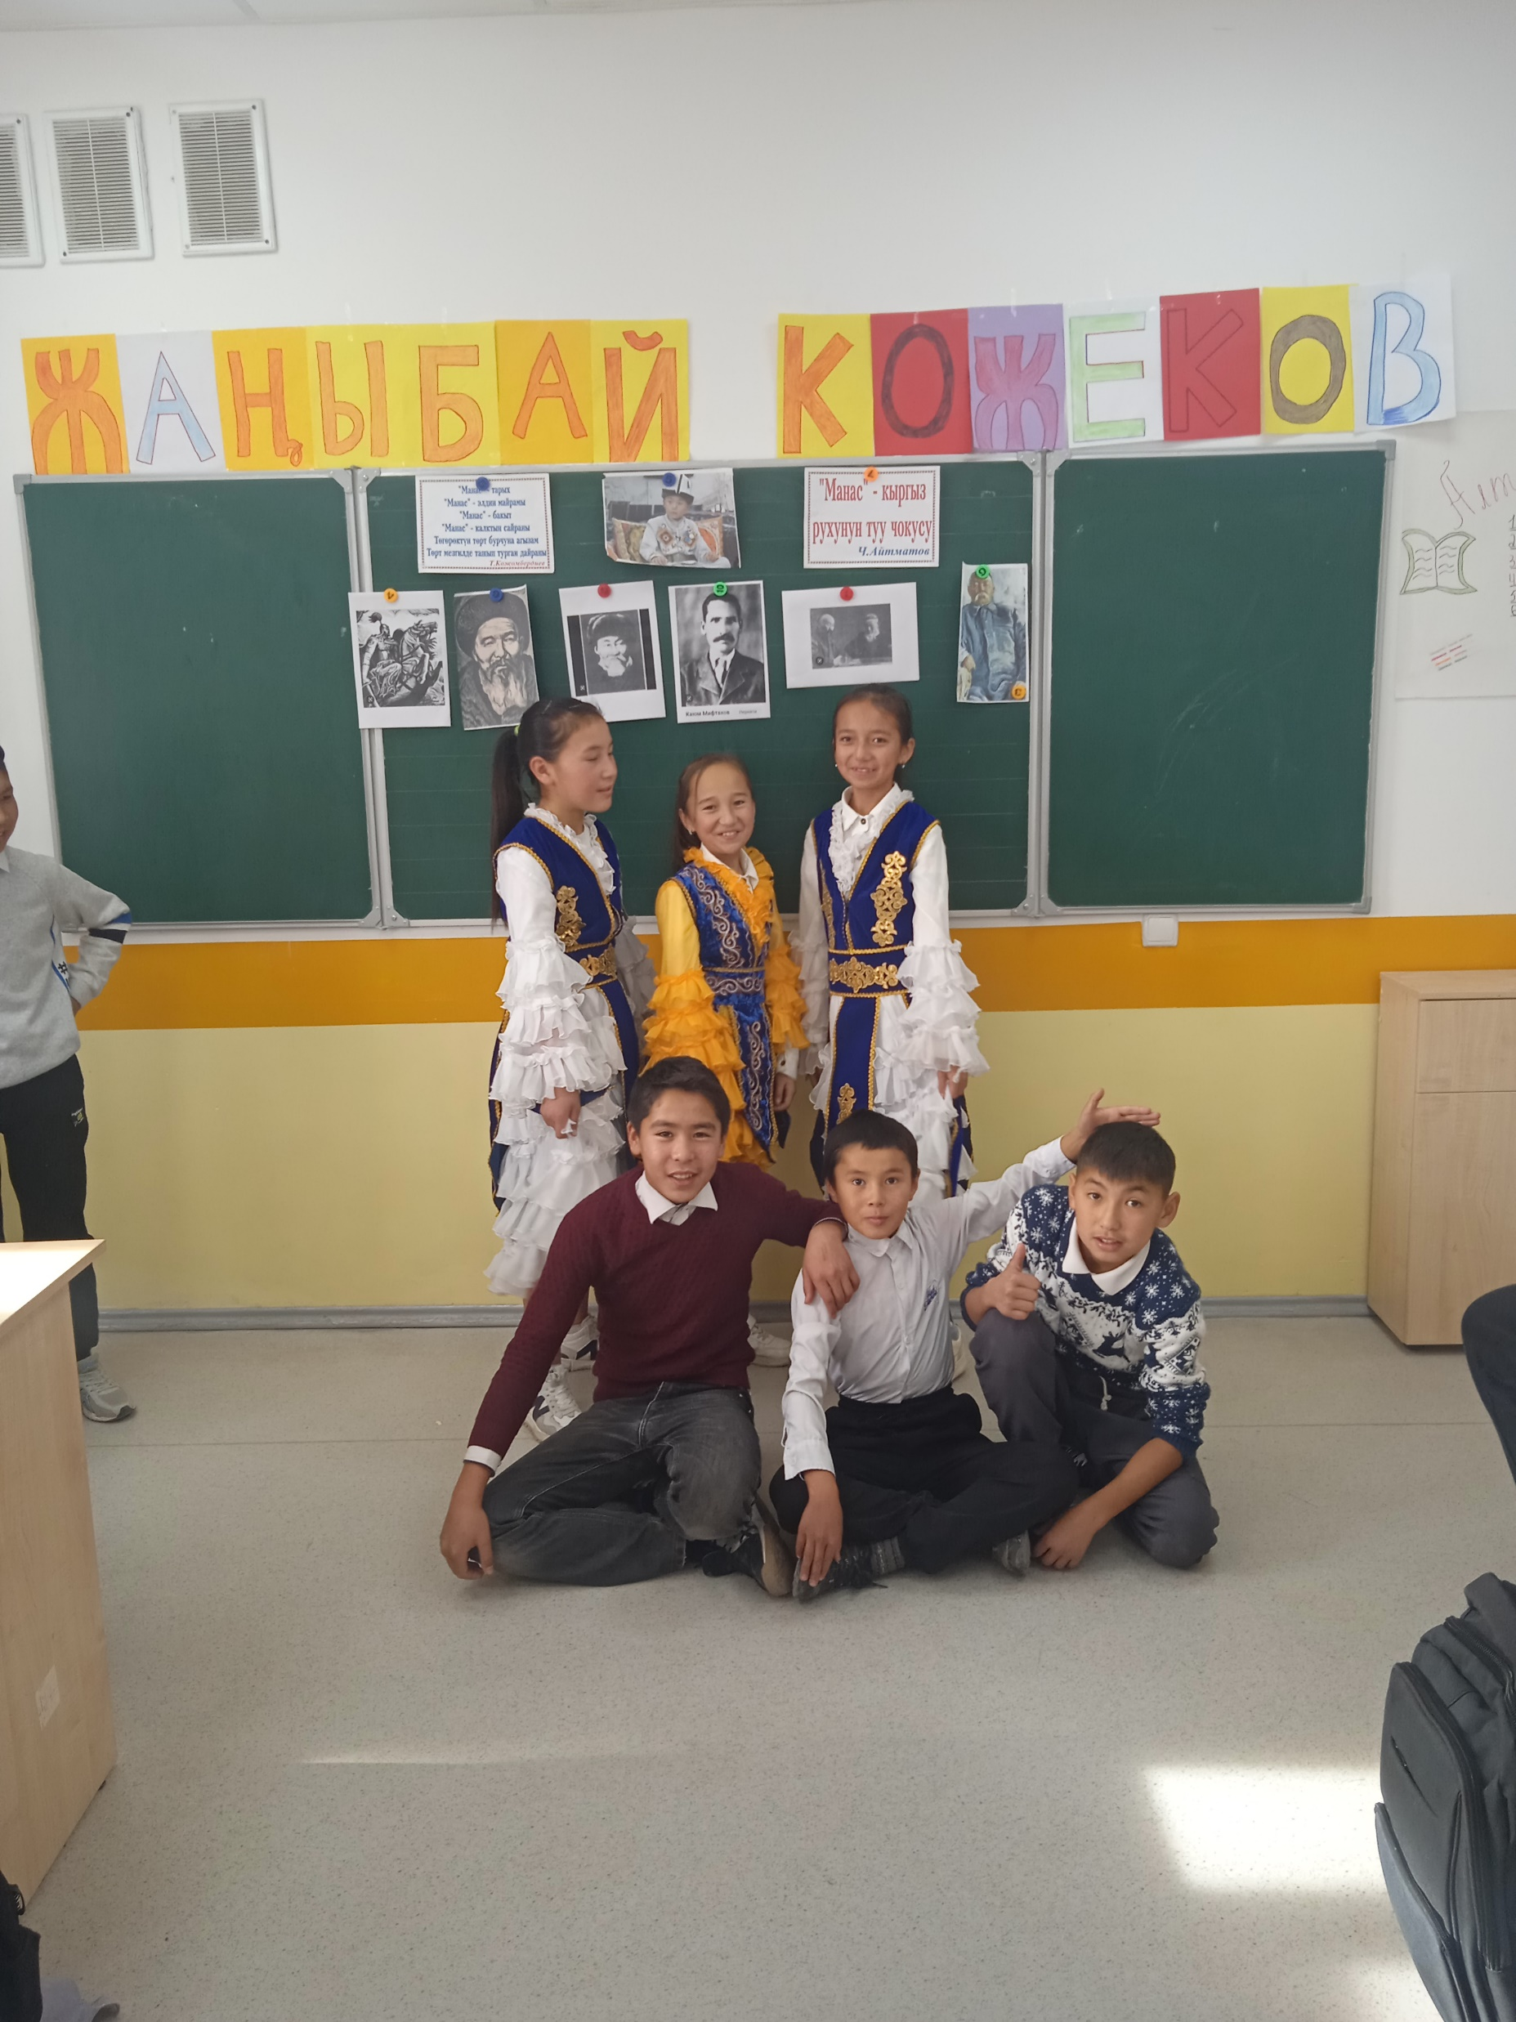

Slide 17
